Slide 1


ОТКРЫТЫЙ ОТЧЕТ
о деятельности дошкольных
образовательных учреждений
за 2016 год

Slide 2
Дошкольные образовательные учреждения НМР

Slide 3
Критерии рейтинга
Методическое сопровождение педагогов
Доля педагогических кадров с высшим педагогическим образованием
Доля педагогических кадров с первой и высшей квалификационной категорией
Доля педагогических кадров, прошедших повышение квалификации
Организация на базе ДОО вариативных форм дошкольного образования
Соответствие развивающей предметно - пространственной среды детского сада требованиям ФГОС ДО
Состояние территории ДОО в летний оздоровительный период
Результативность участия коллектива ДОО (в том числе отдельных педагогов) в конкурсах муниципального, зонального и республиканского уровней
Результативность участия воспитанников ДОО в конкурсах муниципального, зонального и республиканского уровней
Охват детей дополнительными платными образовательными услугами
Охват детей воспитанием и обучением на родном татарском языке
Заболеваемость (количество дней, пропущенных по болезни одним ребенком)
Выполнение натуральных норм

Slide 4
Показатели рейтинга по городским ДОУ
ДОУ | 2015 г. место | 2016 г. место | Динамика |  | ДОУ | 2015 г. место | 2016 г. место | Динамика |  | ДОУ | 2015 г. место | 2016 г. место | Динамика
92 | 6 | 1 | +5 |  | 39 | 19 | 25 | -6 |  | 25 | 46 | 49 | -3
76 | 2 | 2 | = |  | 1 | 26 | 26 | = |  | 72 | 5 | 50 | -45
91 | 1 | 3 | -2 |  | 22 | 21 | 27 | -6 |  | 73 | 30 | 51 | -21
60 | 36 | 4 | +32 |  | 16 | 18 | 28 | -10 |  | 11 | 60 | 52 | +8
66 | 31 | 5 | +26 |  | 78 | 37 | 29 | +8 |  | 9 | 47 | 53 | -6
63 | 8 | 6 | +2 |  | 49 | 33 | 30 | +3 |  | 37 | 49 | 54 | -5
86 | 9 | 7 | +2 |  | 53 | 56 | 31 | +25 |  | 14 | 59 | 55 | +4
90 | 3 | 8 | -5 |  | 69 | 24 | 32 | -8 |  | 17 | 28 | 56 | -28
41 | 11 | 9 | +2 |  | 28 | 54 | 33 | +21 |  | 84 | 39 | 57 | -18
40 | 58 | 10 | +48 |  | КП 5 | 29 | 34 | -5 |  | 29 | 45 | 58 | -13
93 | 17 | 11 | +6 |  | КП 4 | 43 | 35 | +8 |  | 35 | 52 | 59 | -7
74 | 27 | 12 | +15 |  | 43 | 61 | 36 | +25 |  | 34 | 55 | 60 | -5
33 | 12 | 13 | -1 |  | 88 | 20 | 37 | -17 |  | 8 | 63 | 61 | +2
82 | 14 | 14 | = |  | 23 | 70 | 38 | +32 |  | 13 | 57 | 62 | -5
87 | 13 | 15 | -2 |  | 15 | 62 | 39 | +23 |  | 32 | 65 | 63 | +2
83 | 22 | 16 | +6 |  | 61 | 34 | 40 | -6 |  | 71 | 40 | 64 | -24
68 | 4 | 17 | -13 |  | 70 | 38 | 41 | -3 |  | 19 | 71 | 65 | +6
45 | 16 | 18 | -2 |  | 24 | 53 | 42 | +11 |  | 7 | 64 | 66 | -2
80 | 25 | 19 | +6 |  | КП 2 | 15 | 43 | -28 |  | 38 | 68 | 67 | +1
27 | 32 | 20 | +12 |  | 42 | 44 | 44 | = |  | 36 | 69 | 68 | +1
77 | 7 | 21 | -14 |  | 12 | 51 | 45 | +6 |  | 47 | 66 | 69 | -3
89 | 23 | 22 | +1 |  | 67 | 67 | 46 | +21 |  | 75 | 42 | 70 | -28
64 | 41 | 23 | +18 |  | 58 | 50 | 47 | +3 |  | 31 | 48 | 71 | -23
КП 3 | 10 | 24 | -14 |  | 57 | 35 | 48 | -13 |  | 50 | 72 | 72 | =

Slide 5
Показатели рейтинга по сельским ДОУ
ДОУ | 2015 г. место | 2016 г. место | Динамика
Шереметьевка | 5 | 1 | +4
Афанасово | 6 | 2 | +4
Кармалы | 8 | 3 | +5
Трудовой | 1 | 4 | -3
Старошешминск | 12 | 5 | +7
Камский | 9 | 6 | +3
В. Челны | 7 | 7 | =
Шингальчи | 2 | 8 | -6
Сухарево | 10 | 9 | +1
Каенлы | 3 | 10 | -7
В. Уратьма | 11 | 11 | =
Н. Челны | 14 | 12 | +2
Болгар | 16 | 13 | +3
Прости | 17 | 14 | +3
Кулмакса | 13 | 15 | -2
Н. Уратьма | 4 | 16 | -12
Кр. Кадка | 15 | 17 | -2

Slide 6
Методическое сопровождение, (баллы)
Средний балл – 33,6

Slide 7
Основные проблемы в методической работе
неграмотно сформированные программа развития дошкольного учреждения, годовой план и основная образовательная программа;
отсутствие рабочей программы педагогов;
отсутствие системы работы с нормативно-правовыми документами в разделе «»Аттестация и повышение квалификации педагогических работников»;
отсутствие качественного анализа педагогической деятельности учреждения;
отсутствие системы работы по профессиональному росту педагогов;
- отсутствие диагностического инструментария для мониторинга качества воспитательно-образовательной работы в соответствии с ФГОС ДО.

Slide 8
Методическое сопровождение, (баллы)
Средний балл – 29,5

Slide 9
Соответствие развивающей предметно - пространственной среды детского сада требованиям ФГОС ДО, (баллы)
Средний балл – 33,8

Slide 10
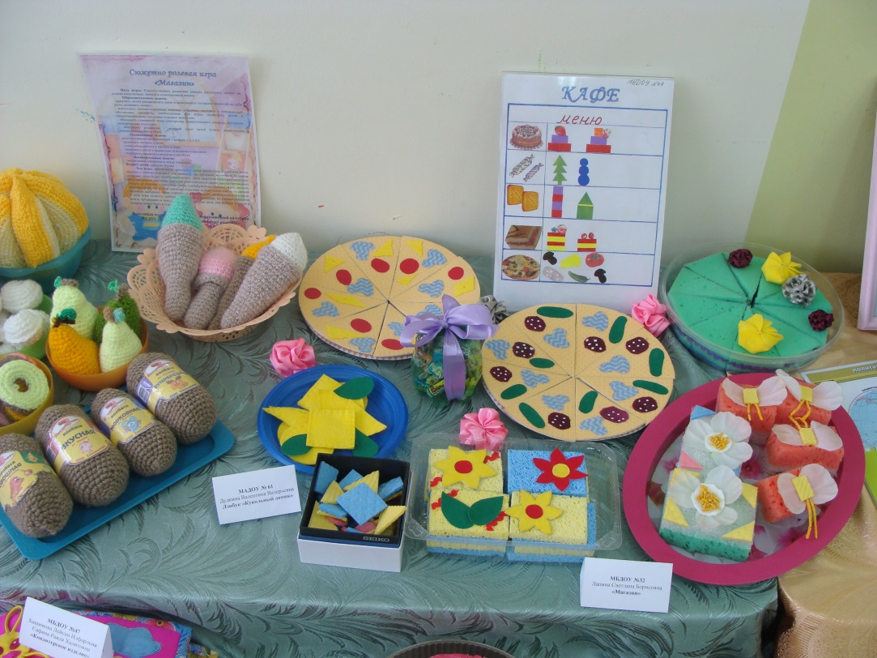
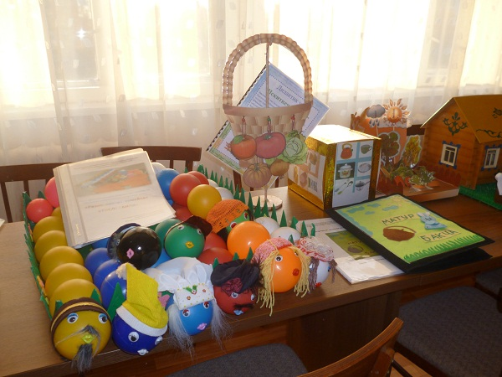
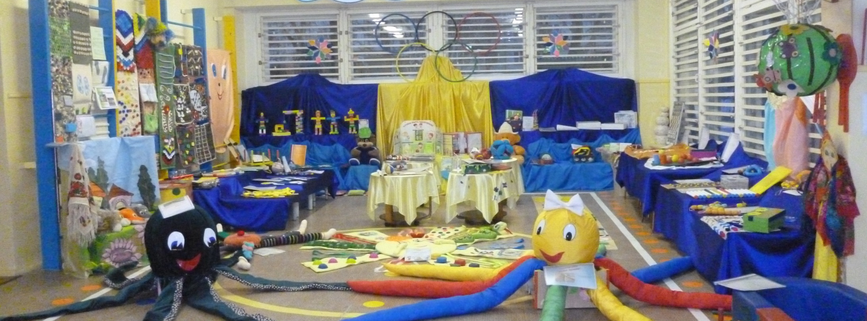
Конкурс «Сюжетно - ролевые игры»
Конкурс «Игры по УМК»
Конкурс «Нестандартное оборудование»

Slide 11
Соответствие развивающей предметно - пространственной среды детского сада требованиям ФГОС ДО, (баллы)
Средний балл – 33,8

Slide 12
Соответствие развивающей предметно - пространственной среды детского сада требованиям ФГОС ДО, (баллы)
Средний балл – 20,3

Slide 13
Создание условий для воспитания и обучения дошкольников на территории ДОУ в летний оздоровительный период, (баллы)
Средний балл – 54,4

Slide 14
Создание условий для воспитания и обучения дошкольников на территории ДОУ в летний оздоровительный период, (баллы)
Средний балл – 49,4

Slide 15
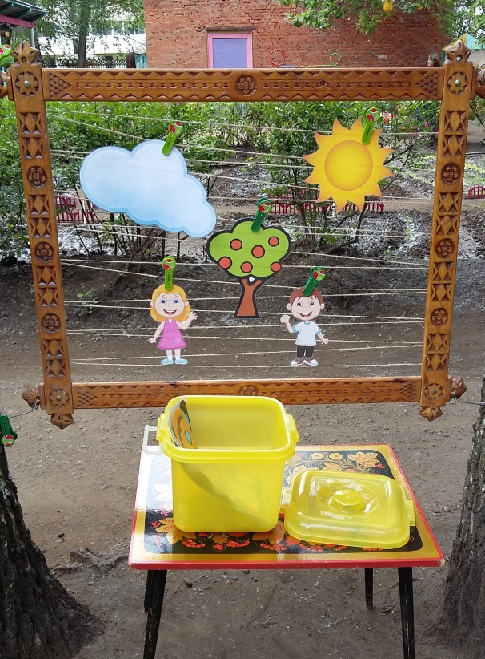
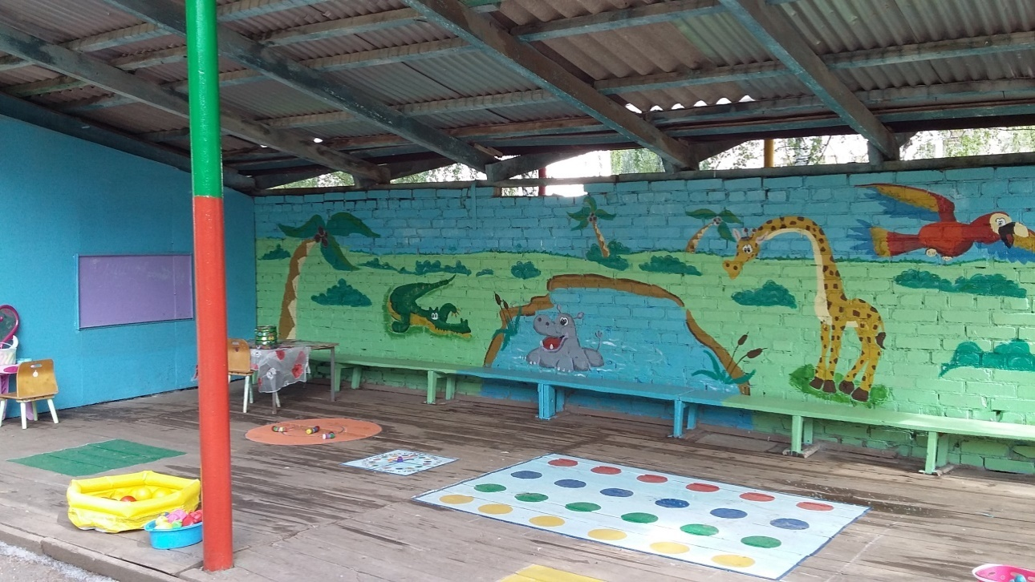
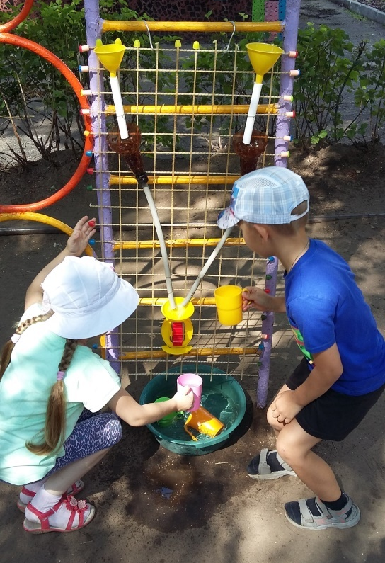
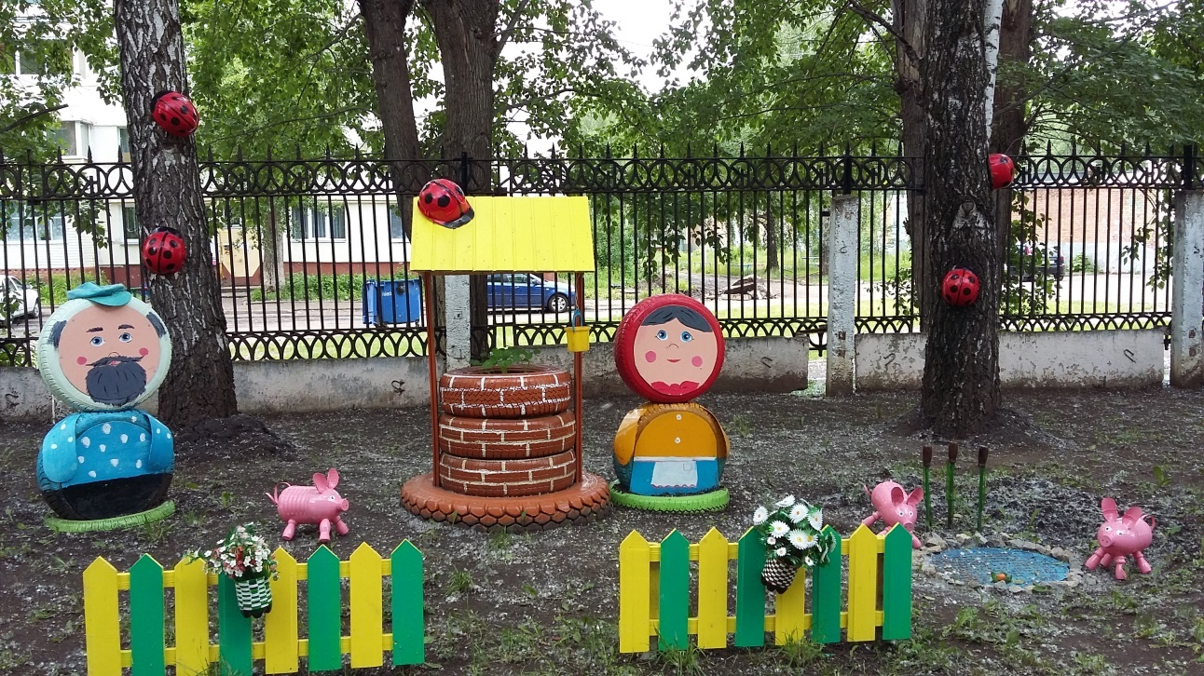
Детский сад № 28

Slide 16
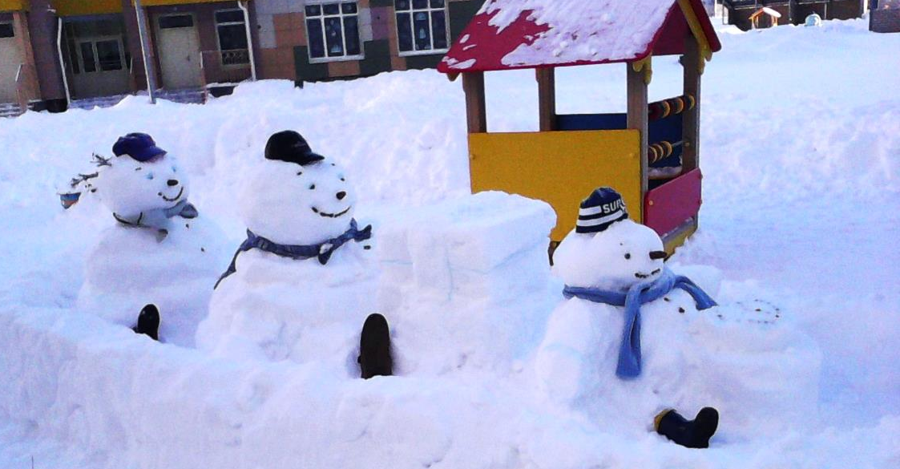
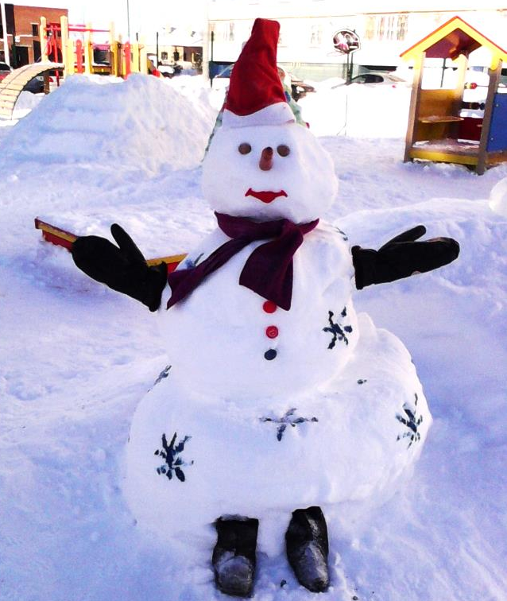
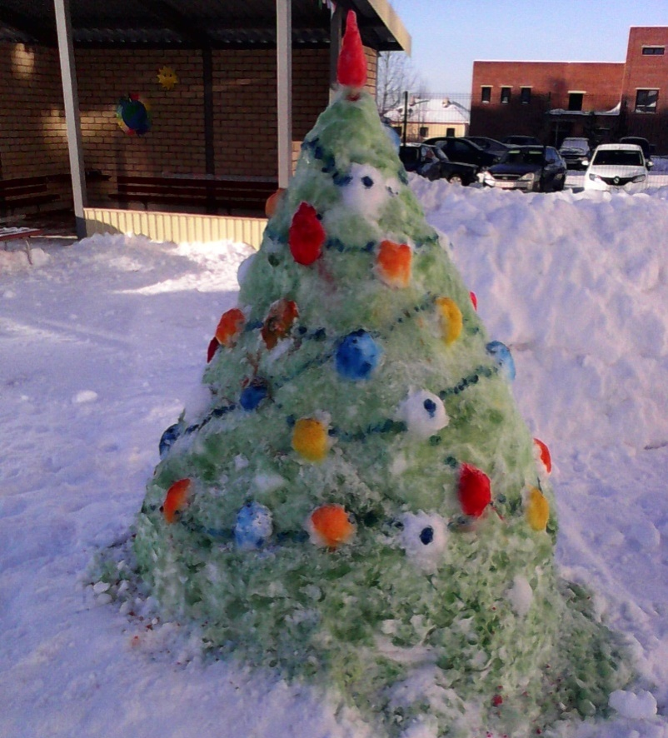
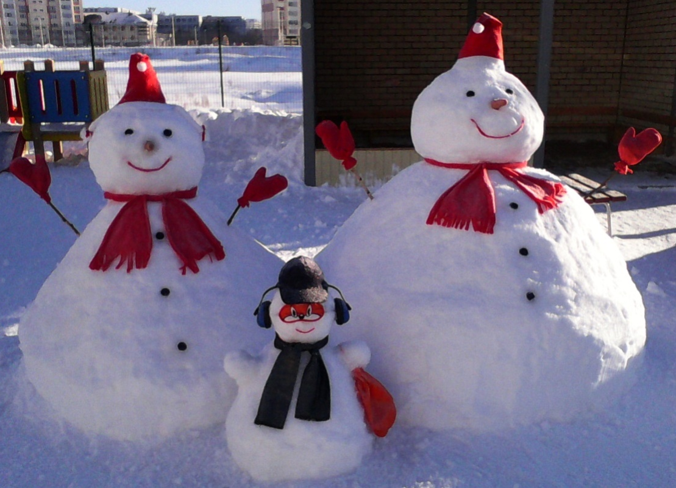
Детский сад № 94

Slide 17
Заболеваемость (на 1 ребенка)
Средний балл – 5
ДОУ | 2015 г. | 2016 г. | Динамика |  | ДОУ | 2015 г. | 2016 г. | Динамика |  | ДОУ | 2015 г. | 2016 г. | Динамика
КП №4 | 2,0 | 1,7 | -0,3 |  | 43 | 7,1 | 4,6 | -2,5 |  | 13 | 5,5 | 5,5 | =
69 | 2,3 | 2,3 | = |  | 66 | 4,5 | 4,6 | +0,1 |  | 23 | 8,5 | 5,5 | -3,0
31 | 4,1 | 3,0 | -3,1 |  | 86 | 3,9 | 4,6 | +0,7 |  | 47 | 4,0 | 5,6 | +1,6
71 | 4,2 | 3,1 | -1,1 |  | 92 | 4,4 | 4,6 | +0,2 |  | 58 | 3,0 | 5,6 | +2,6
72 | 4,9 | 3,1 | -1,8 |  | 11 | 4,7 | 4,7 | = |  | 76 | 5,0 | 5,6 | +0,6
36 | 2,3 | 3,2 | +0,9 |  | 15 | 2,7 | 4,7 | +2,0 |  | 32 | 5,2 | 5,7 | +0,5
КП №5 | 3,1 | 3,2 | +0,1 |  | 29 | 3,8 | 4,7 | +0,9 |  | 74 | 4,9 | 5,9 | +1,0
64 | 4,0 | 3,3 | -0,7 |  | 22 | 5,0 | 4,8 | -0,2 |  | 83 | 4,7 | 5,9 | +1,2
39 | 4,8 | 3,4 | -1,4 |  | 87 | 4,4 | 4,8 | +0,4 |  | 9 | 6,6 | 6,3 | -0,3
КП №2 | 3,6 | 3,6 | = |  | 12 | 5,0 | 4,9 | -0,1 |  | 33 | 5,5 | 6,3 | +0,8
45 | 3,7 | 3,7 | = |  | 25 | 5,1 | 4,9 | -0,2 |  | 40 | 5,6 | 6,3 | +0,7
77 | 4,4 | 3,9 | -0,5 |  | 42 | 4,8 | 4,9 | +0,1 |  | 61 | 5,6 | 6,3 | +0,7
78 | 5,7 | 3,9 | -1,8 |  | 75 | 5,5 | 4,9 | -0,6 |  | 35 | 4,6 | 6,4 | +1,8
73 | 4,5 | 4,0 | -0,5 |  | 8 | 5,5 | 5,0 | -0,5 |  | 53 | 5,3 | 6,4 | +1,1
КП №3 | 3,6 | 4,0 | +0,4 |  | 16 | 3,8 | 5,0 | +1,2 |  | 88 | 4,0 | 6,4 | +2,4
49 | 4,2 | 4,1 | -0,1 |  | 27 | 5,5 | 5,0 | -0,5 |  | 19 | 6,8 | 6,5 | -0,3
1 | 5,1 | 4,2 | -0,9 |  | 38 | 3,8 | 5,0 | +1,2 |  | 34 | 5,2 | 6,5 | +1,3
28 | 4,5 | 4,2 | -0,3 |  | 14 | 5,4 | 5,1 | -0,3 |  | 7 | 5,3 | 7,0 | +1,7
41 | 3,6 | 4,2 | +0,6 |  | 57 | 5,3 | 5,2 | -0,1 |  | 50 | 5,6 | 7,0 | +1,4
68 | 3,9 | 4,2 | +0,3 |  | 80 | 5,4 | 5,2 | -0,2 |  | 82 | 7,5 | 7,0 | -0,5
17 | 6,1 | 4,3 | -1,8 |  | 90 | 5,6 | 5,2 | -0,4 |  | 70 | 3,9 | 8,0 | +4,1
24 | 6,0 | 4,3 | -1,7 |  | 93 | 6,1 | 5,3 | -0,8 |  | 89 | 5,2 | 8,2 | +3,0
37 | 7,7 | 4,3 | -3,4 |  | 60 | 7,1 | 5,4 | -1,7 |  | 84 | 8.4 | 8,6 | +0,2
67 | 5,0 | 4,5 | -0,5 |  | 91 | 5,2 | 5,4 | +0,2 |  | 63 | 5,9 | 9,0 | +3,1

Slide 18
Заболеваемость (на 1 ребенка)
Средний балл – 2,8
ДОУ | 2015 г. | 2016 г. | Динамика
Болгар | 7,0 | 0 | -7,0
Трудовой | 4,0 | 0 | -4,0
Камский | 0,7 | 0 | -0,7
Старошешминск | 3,9 | 0 | -3,9
Кулмакса | 0,1 | 0 | -0,1
В.Уратьма | 1,6 | 0 | -1,6
Н.Уратьма | 1,4 | 0 | -1,4
Прости | 2,1 | 0,1 | -2,0
Кармалы | 0,4 | 0,6 | +0,2
Шереметьевка | 1,5 | 1,5 | =
Кр.Кадка | 0,8 | 1,5 | +0,7
В.Челны | 5,4 | 2,3 | -3,1
Сухарево | 2,9 | 3,0 | +0,1
Афанасово | 6,0 | 5,2 | -0,8
Каенлы | 1,4 | 5,3 | +3,9
Н.Челны | 5,3 | 6,5 | +1,2
Шингальчи | 2,6 | 8,2 | +5,6

Slide 19
Выполнение натуральных норм, %
Наименование | 2015 год | 2016 год
Мясо+куры | 100 | 100
Творог | 96 | 97
Кисломолочная продукция | 98 | 98
Рыба | 89 | 93
Фрукты+соки | 90 | 93
Овощи | 75 | 87

Slide 20
Образовательный уровень педагогов, %
в Нижнекамском муниципальном районе

Slide 21
Образовательный уровень педагогов, %
в 2016 г.

Slide 22
Квалификационный уровень педагогов, %
в Нижнекамском муниципальном районе

Slide 23
Квалификационный уровень педагогов, %
в 2016 г.

Slide 24
ДОУ с наибольшей долей педагогов с категорией, %

Slide 25
ДОУ с наименьшей долей педагогов с категорией, %

Slide 26
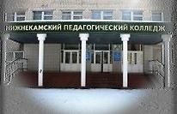
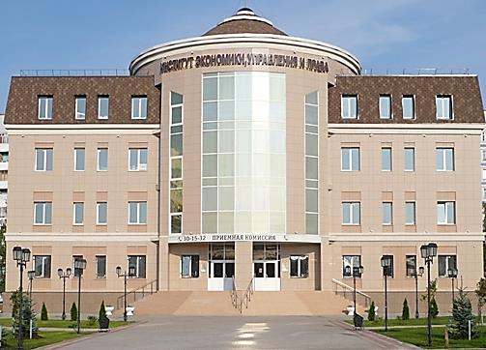
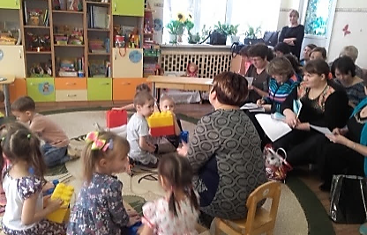
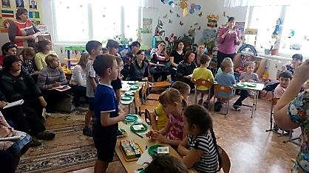
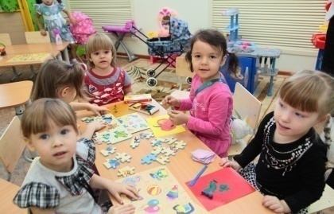
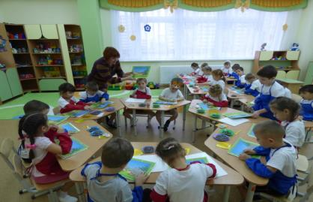
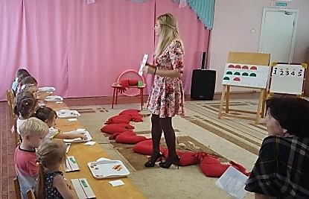
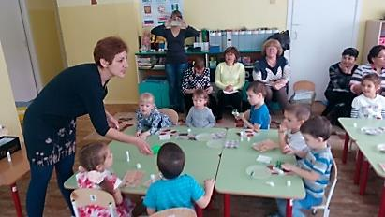
Стажировочные площадки
Детский сад № 16
Детский сад № 87
Детский сад № 91
Детский сад № 92
Детский сад № 89
Детский сад № 91

Slide 27
Базовые ДОУ Республики Татарстан
Детские сады № 16, 22, 45, 58, 66, 72, 76, 78, 82, 83, 91, 92

Slide 28
Охват воспитанием и обучением
на родном (татарском) языке,%

Slide 29
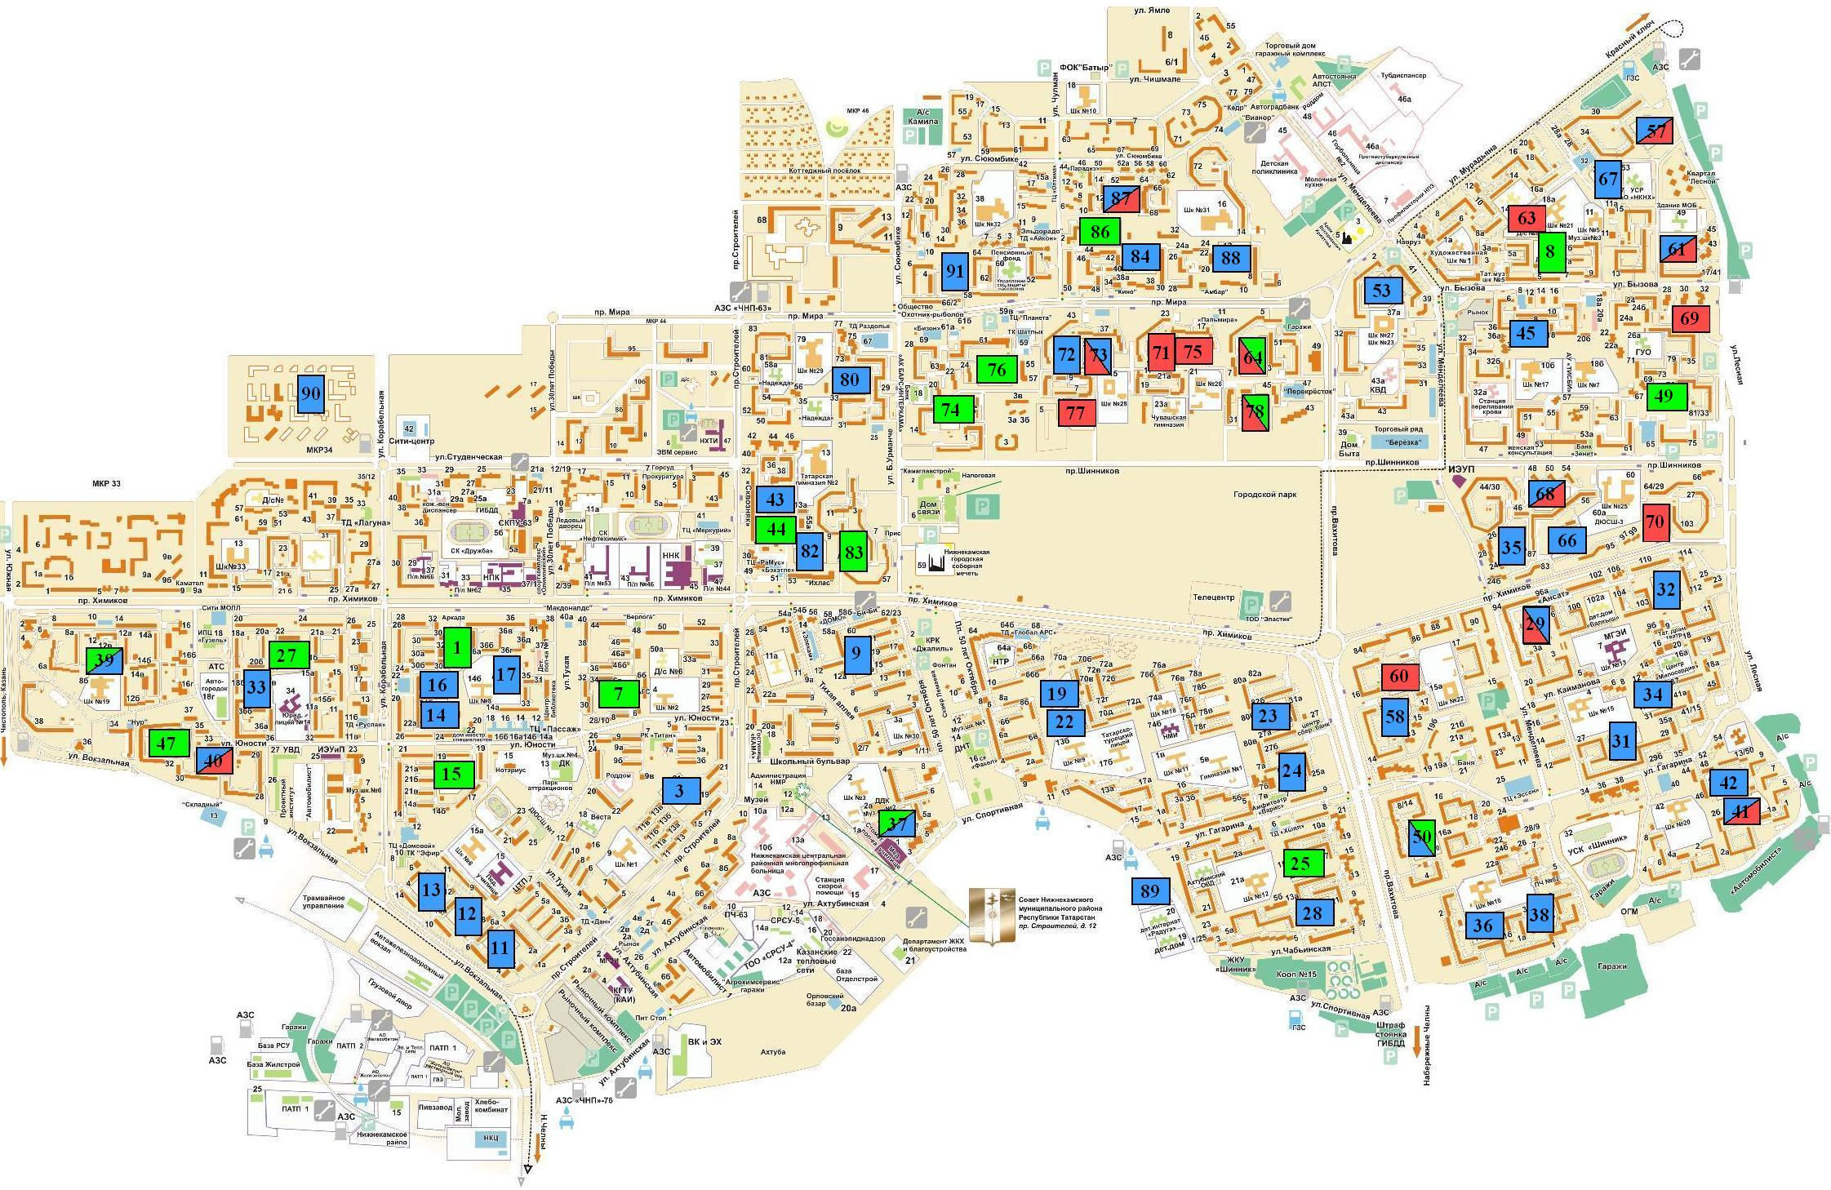
Наличие групп с воспитанием и обучением
на родном (татарском) языке
Ташлык
Шингальчи
Болгар
Н. Челны
В. Челны
Н. Уратьма
Каенлы
Кр. Кадка
57
87
63
67
94
86
84
88
8
61
91
53
45
69
80
76
72
73
71
75
64
90
93
92
74
77
49
78
43
68
44
82
83
35
66
70
32
27
1
9
29
39
33
16
17
19
60
34
7
23
58
47
14
22
31
40
15
3
24
42
37
50
41
13
25
12
89
28
38
36
11

Slide 30
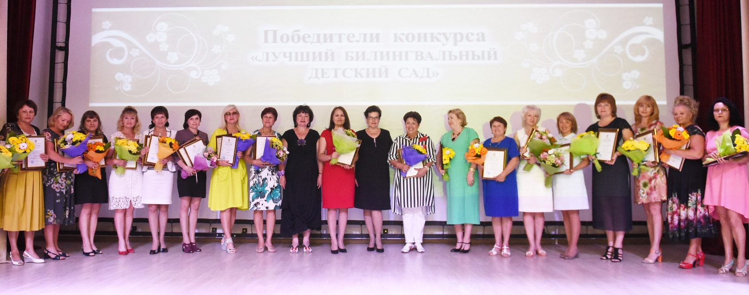
Победители Республиканского конкурса:
2013 год – ДОУ № 64
2014 год – ДОУ № 82
2015 год – ДОУ № 83, 16, ДОУ п. Трудовой
2016 год – ДОУ № 87
Лучший билингвальный детский сад РТ

Slide 31
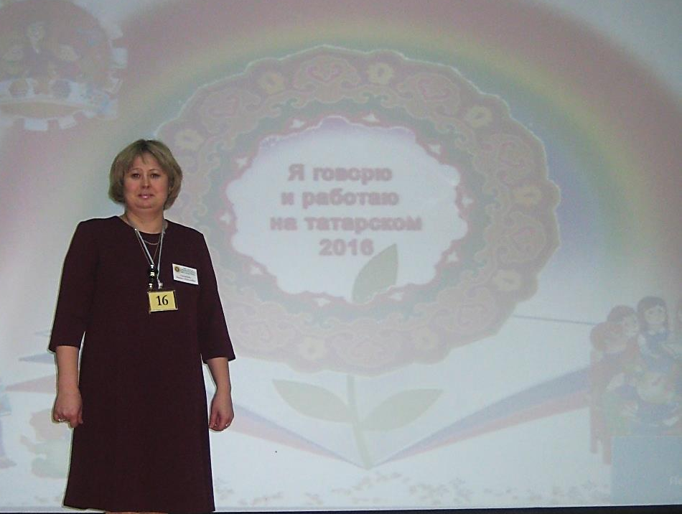
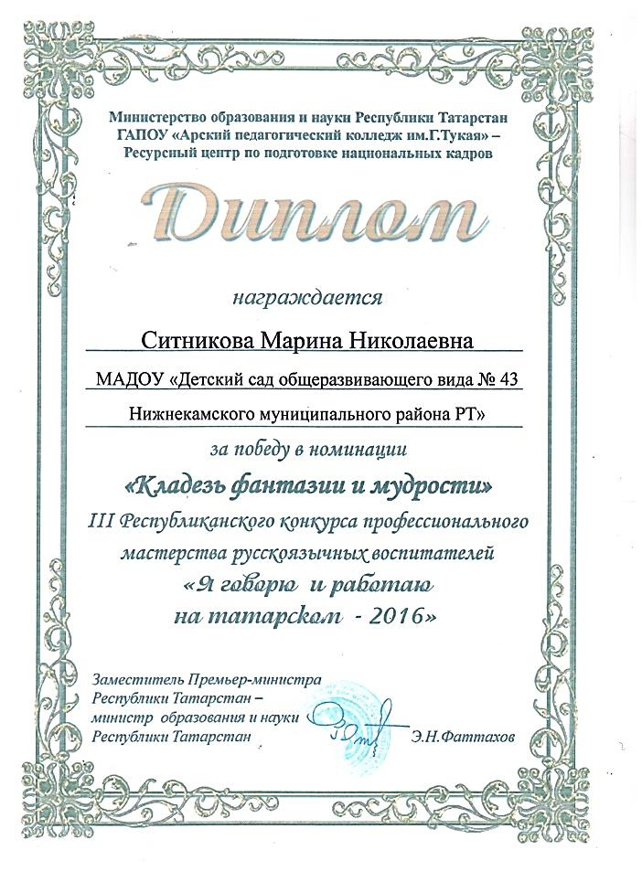
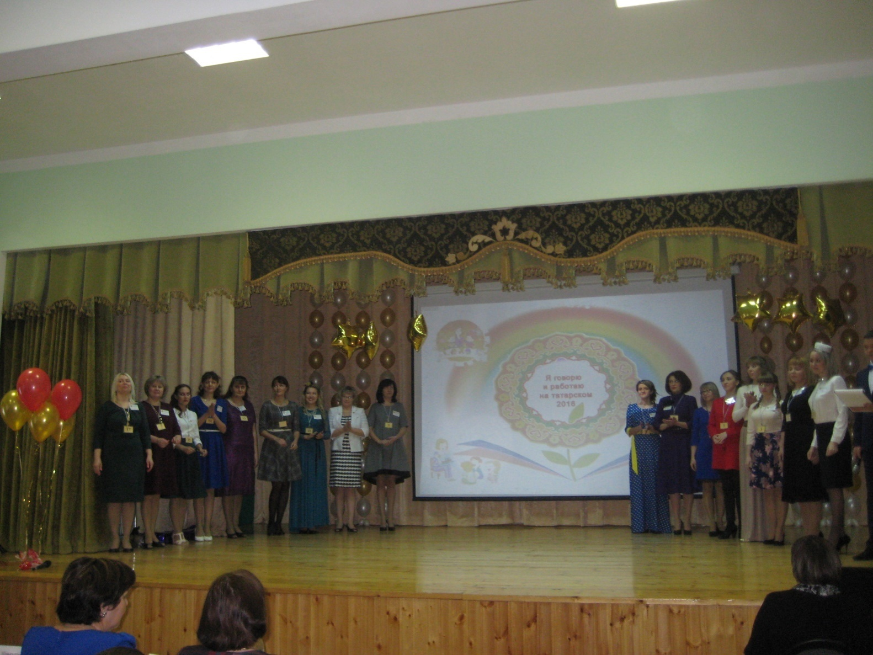
Я говорю и работаю на татарском

Slide 32
Результативность участия педагогов в конкурсах, (баллы)
Средний балл – 62,6

Slide 33
Результативность участия педагогов в конкурсах, (баллы)
Средний балл – 2,5

Slide 34
Результативность участия воспитанников в конкурсах, (баллы)
Средний балл – 64,7

Slide 35
Результативность участия воспитанников в конкурсах, (баллы)
Средний балл – 3,5

Slide 36
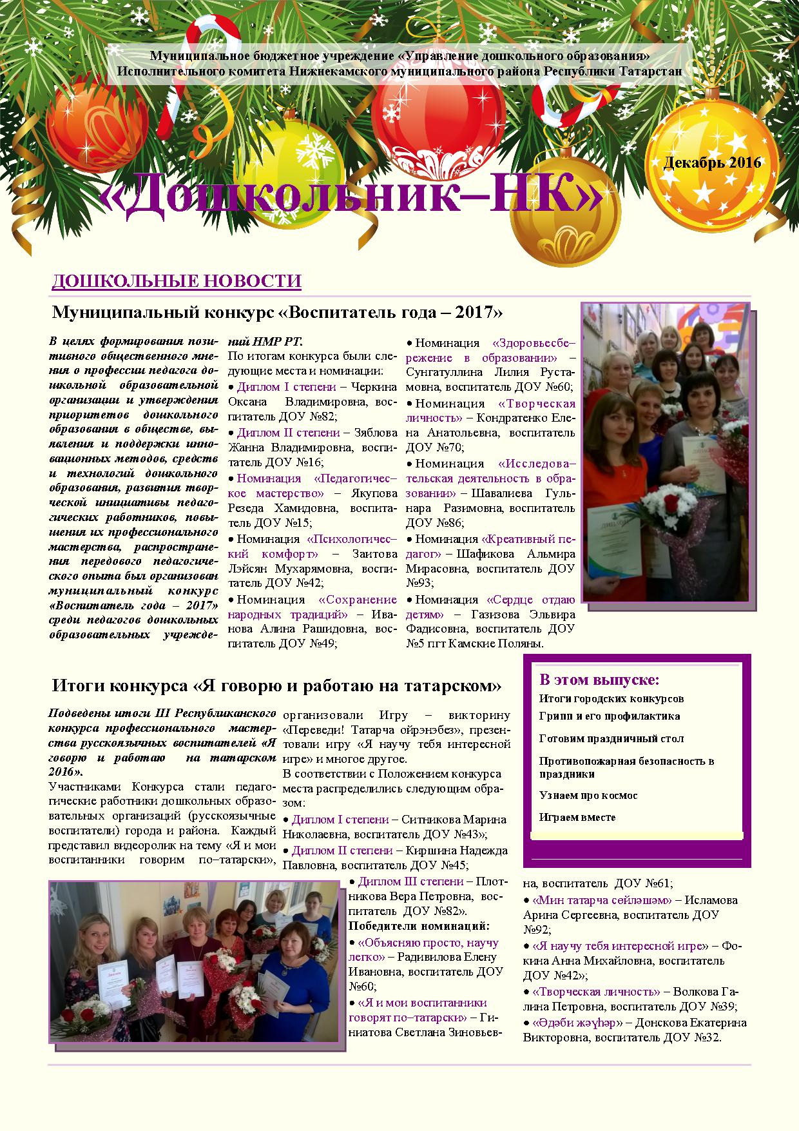


Slide 37
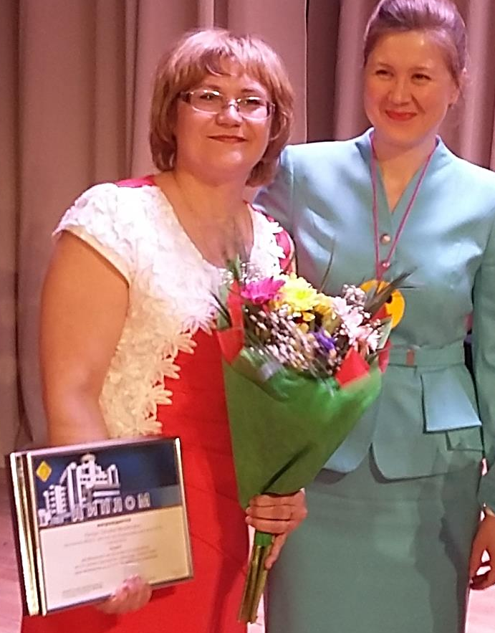

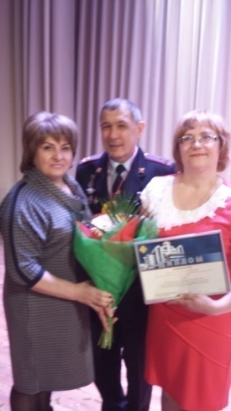
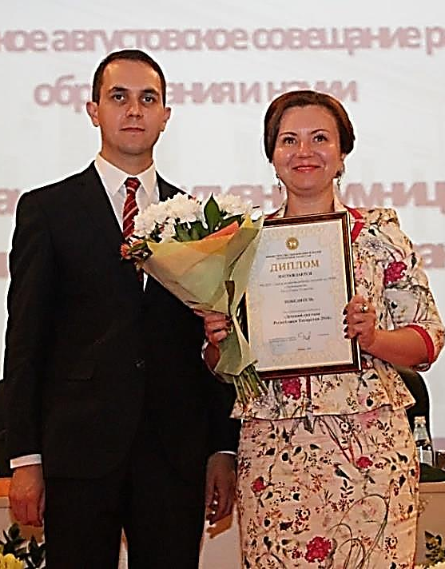
Победы в республиканских конкурсах
Каплун Т.М.
воспитатель ДОУ № 28
номинант республиканского конкурса «Зеленый огонек»
Багаутдинова А.Н.
педагог-психолог ДОУ № 82
2 место в республиканском конкурсе «Воспитатель года»
«Детский сад года Республики Татарстан»
ДОУ № 89

Slide 38
Адаптационные группы в ДОУ
ДОУ, не имеющие адаптационную группу
57
87
63
67
94
86
84
88
8
61
91
53
45
69
80
76
72
73
71
75
64
90
93
92
74
77
49
78
43
68
70
44
83
35
66
82
32
27
1
9
29
39
33
16
17
19
60
34
7
23
58
47
14
22
31
40
15
3
24
42
37
50
41
13
25
12
89
28
38
36
11

Slide 39
Группы предшкольной подготовки
КП 2
КП 3
КП 4
КП 5
Афанасово
57
87
63
67
94
86
84
88
8
61
91
53
45
69
80
76
72
73
71
75
64
90
93
92
74
77
49
78
43
68
44
83
35
66
70
82
32
27
1
9
29
39
33
16
17
19
60
34
7
23
58
47
14
22
31
40
15
3
24
42
37
50
41
13
25
12
89
28
38
36
Шереметьевка
Сухарево
Старошешминск
Н.Челны
Кр.Кадка
Прости
11

Slide 40
Сеть коррекционных ДОУ
Специфика групп | Всего
 | ДОУ | в них специализированных групп | в них детей
с нарушением речи | 10 | 46 | 686
с нарушением зрения | 1 | 21 | 292
с нарушением слуха | 1 | 2 | 29
с нарушением интеллекта и ЗПР | 2 | 10 | 109
с нарушением опорно-двигательного аппарата | 1 | 5 | 106
для детей с тубинтоксикацией | 3 | 26 | 498
для детей с аллергическими заболеваниями | 2 | 18 | 362
для детей с нефрологическими заболеваниями | 1 | 7 | 131
ИТОГО: | 21 | 135 | 2213

Slide 41
Консультационные пункты
57
87
63
67
94
86
84
88
8
61
91
53
45
69
80
76
72
73
71
75
64
90
93
92
74
77
49
78
43
68
44
83
35
66
70
82
32
27
1
9
29
39
33
16
17
19
60
34
7
23
58
47
14
22
31
40
15
3
24
42
37
50
41
13
25
12
89
28
38
36
11

Slide 42
Охват дополнительными услугами, %

Slide 43

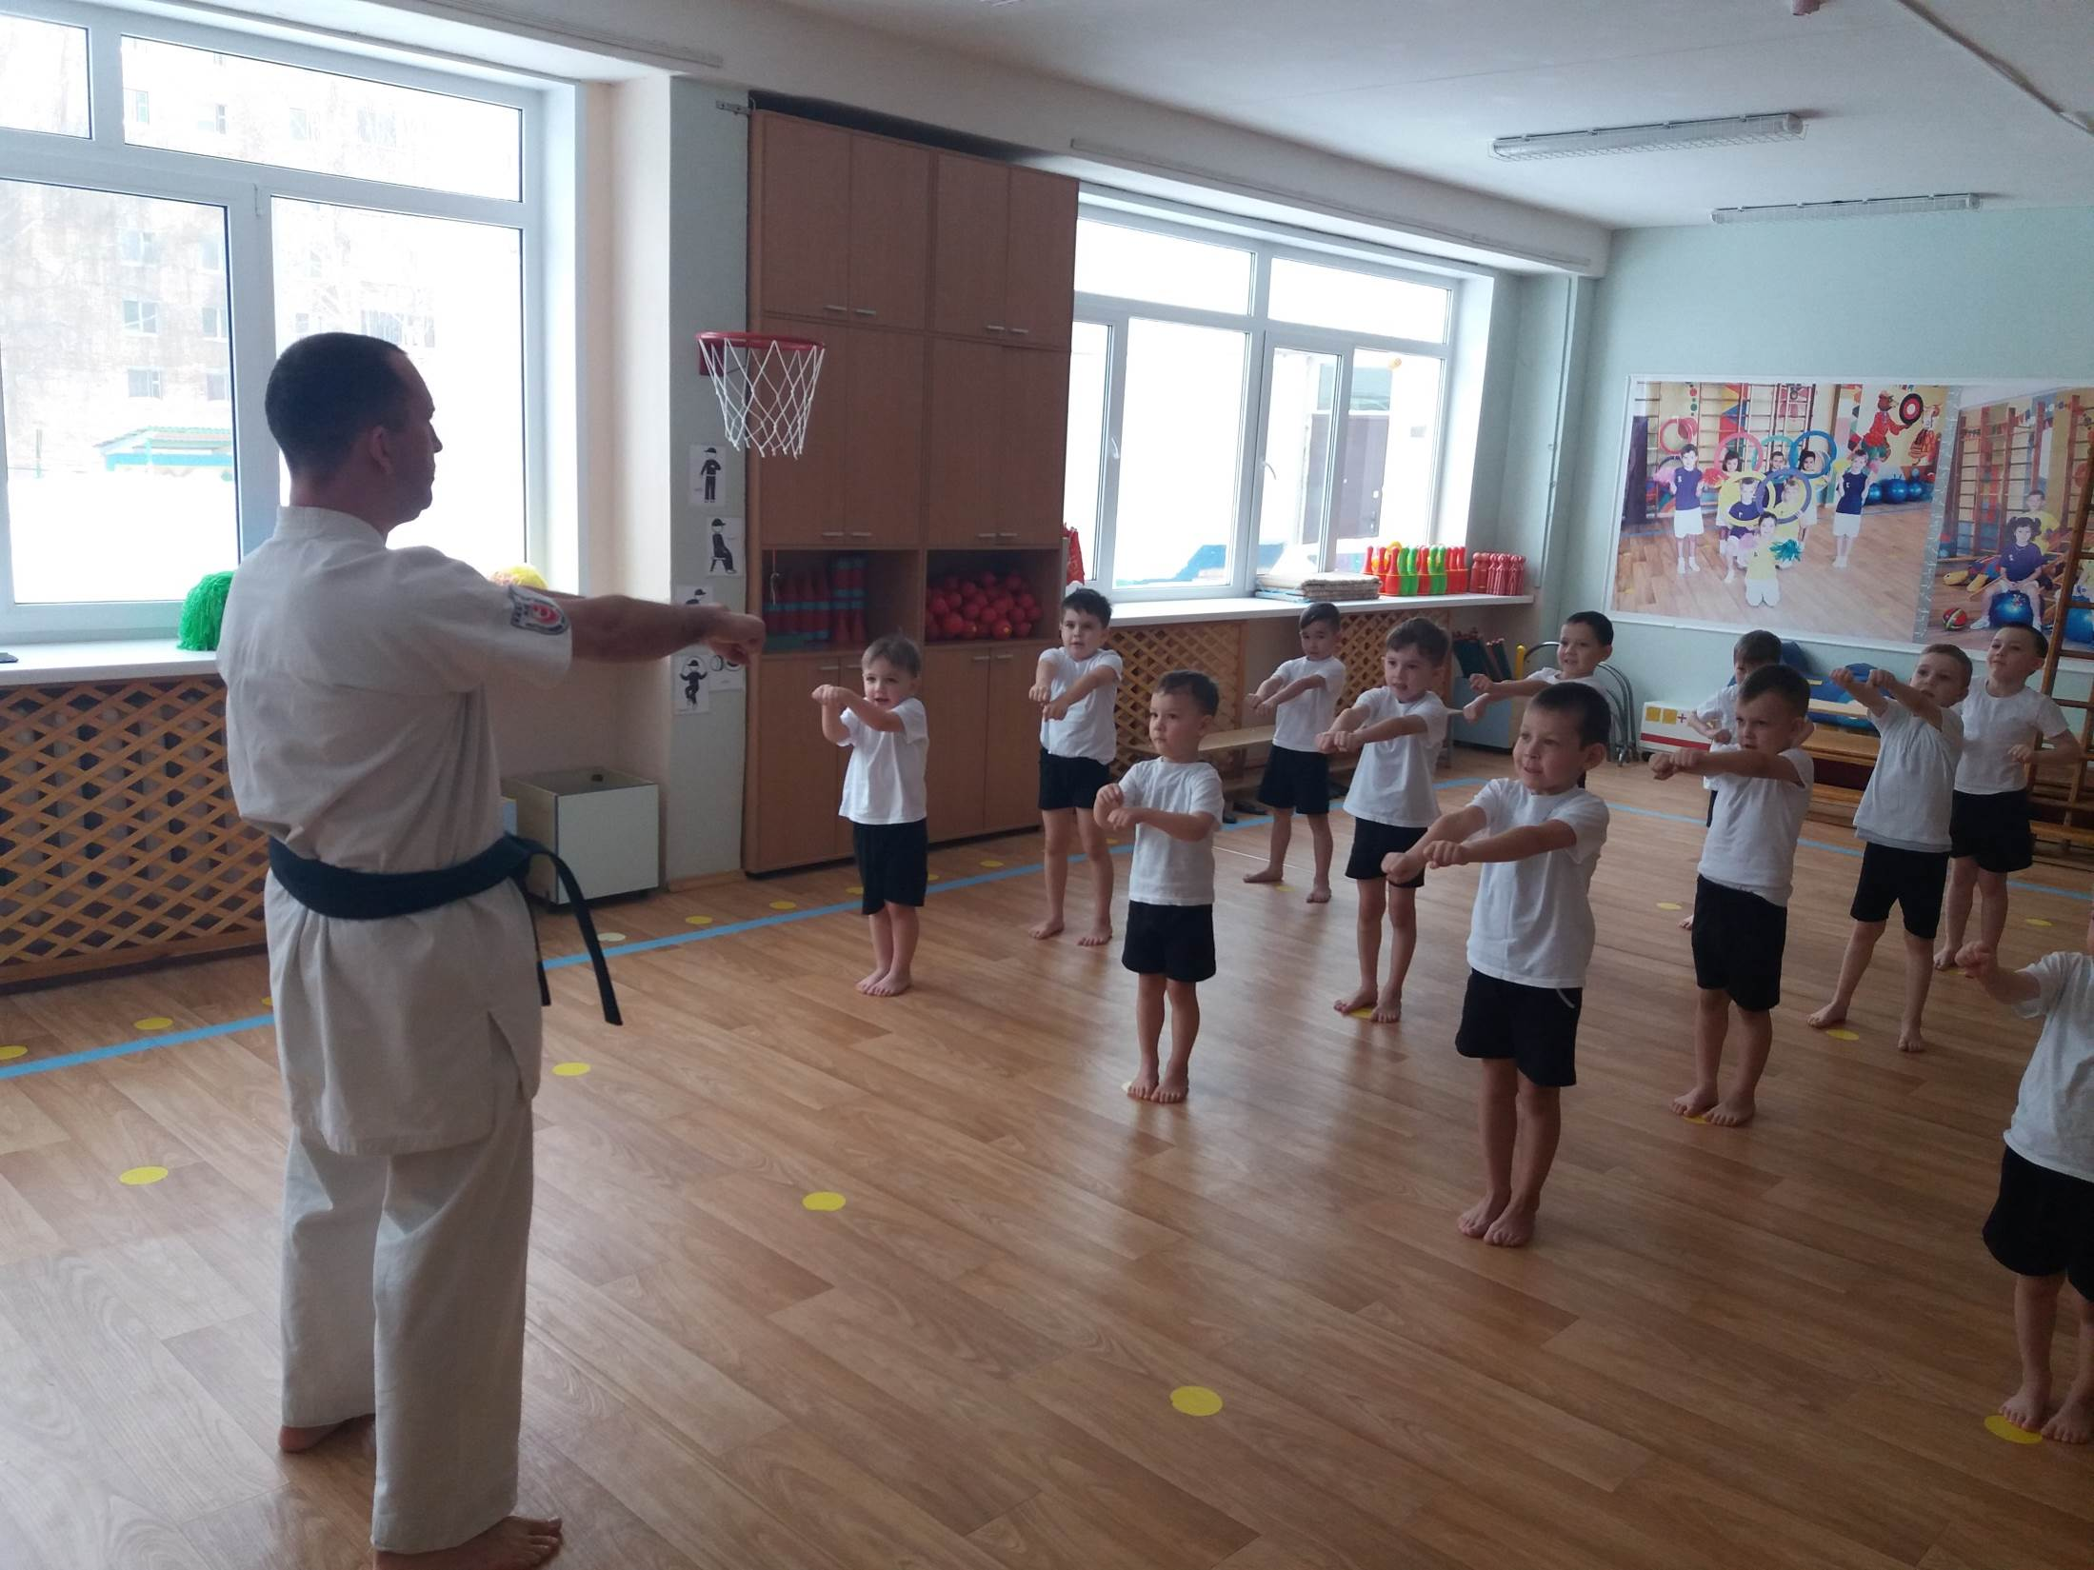
Каратэ

Slide 44
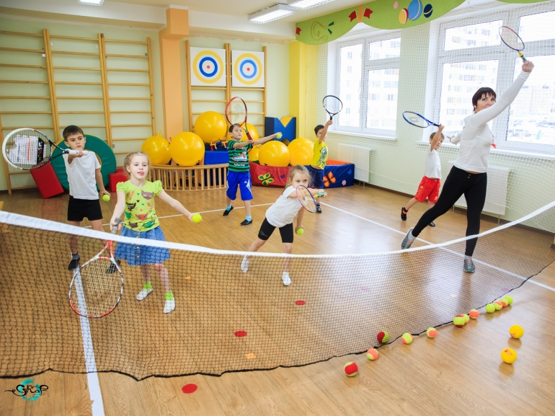
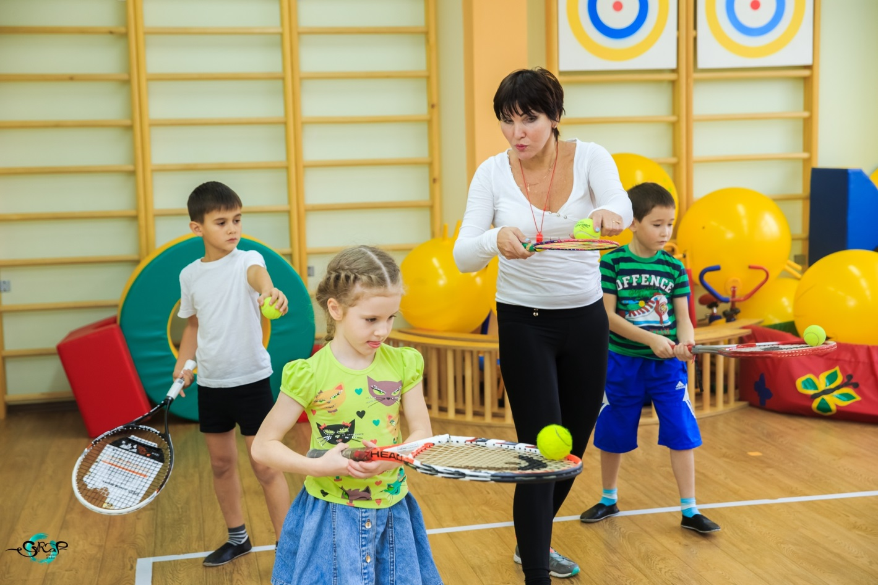
Теннис

Slide 45
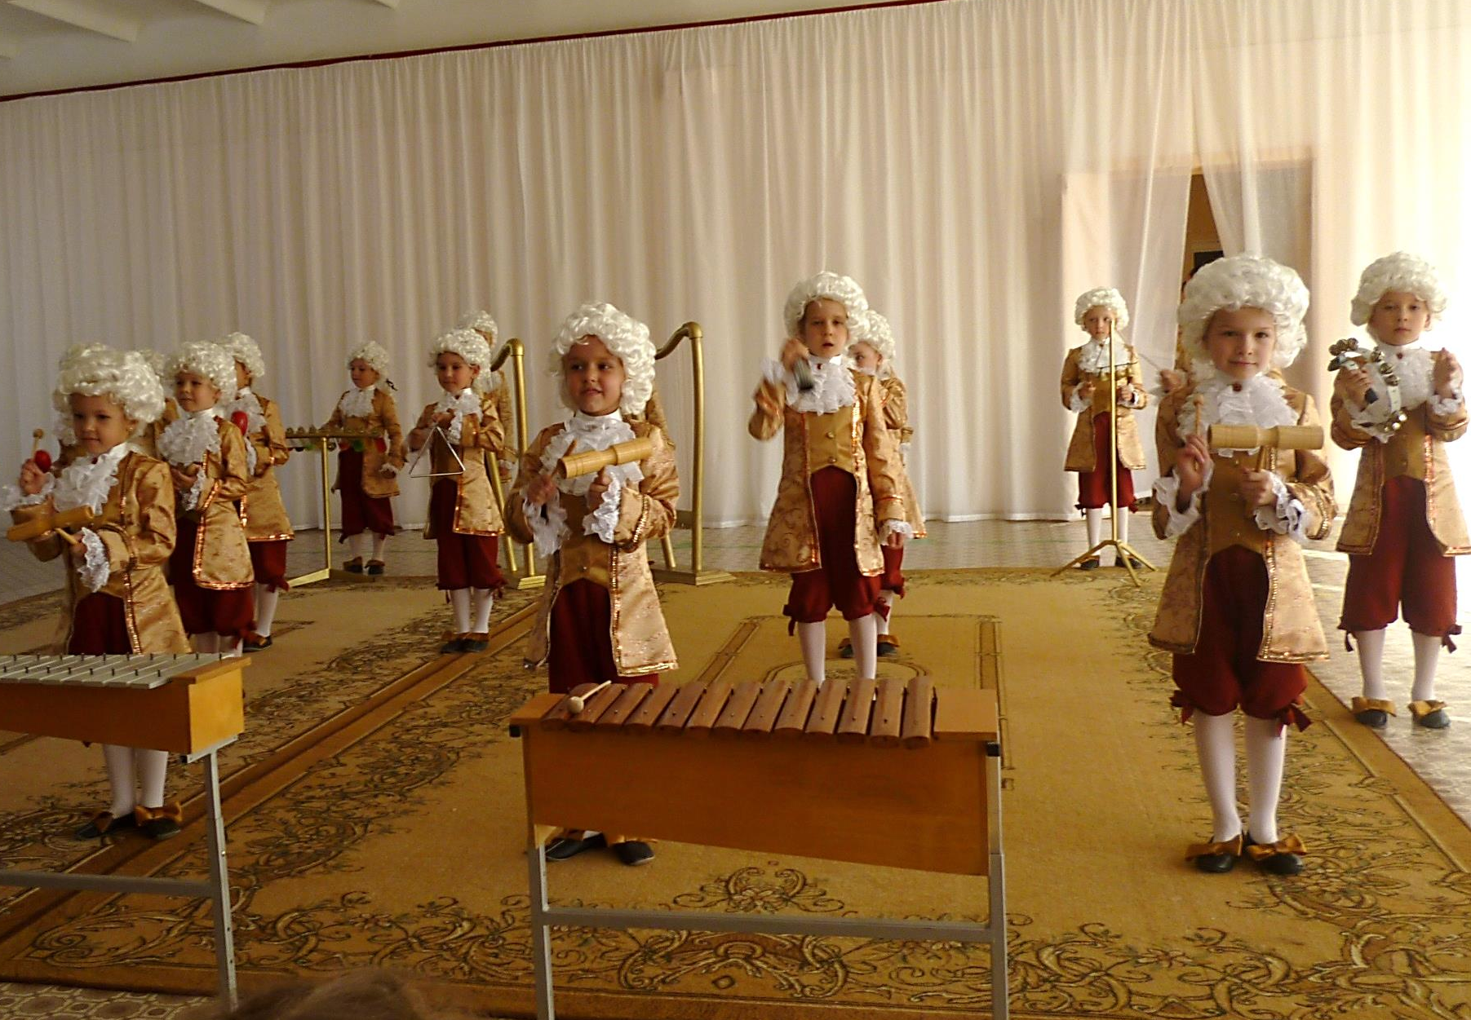
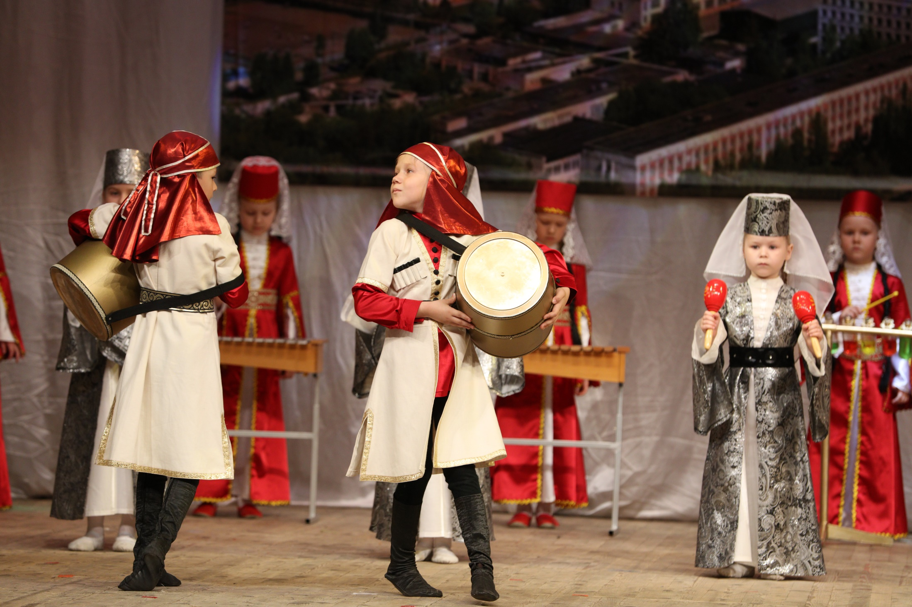
Обучение игре на музыкальных инструментах

Slide 46
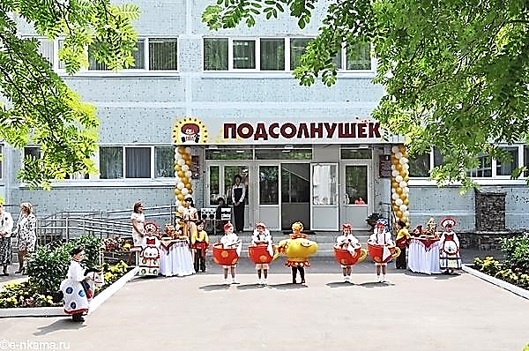
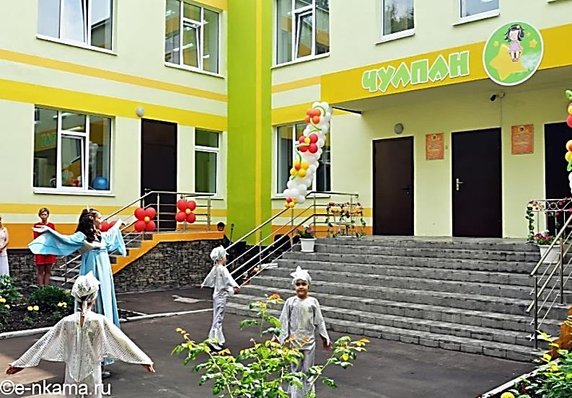
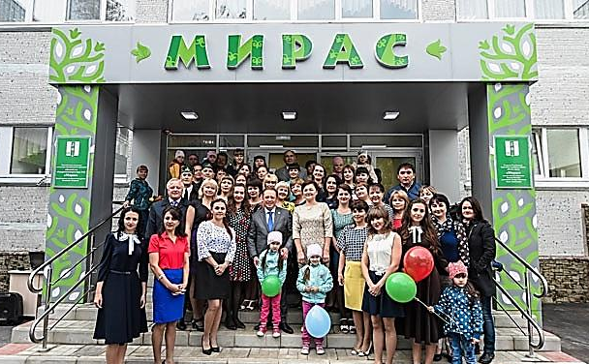
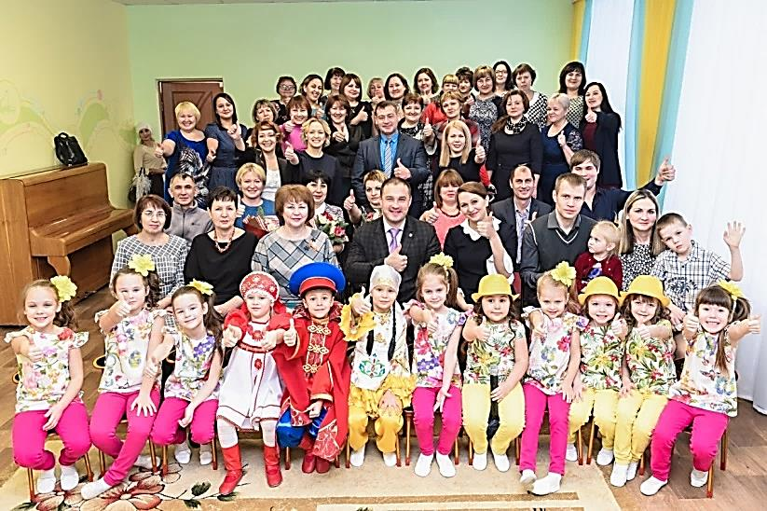
Капитальный ремонт ДОУ в 2015-2016 гг.
Филиал ЦРР-детский сад № 90
Детский сад № 15
Детский сад № 44
Детский сад № 3

Slide 47
Целевые ориентиры для системы дошкольного образования
на 2017 год
№ п/п | Задачи | Наименование показателей | Фактические значения (на 31 декабря 2016г.) | Планируемые значения (На 31 декабря 2017г.)
1 | Повысить квалификационный уровень педагогических работников ДОУ | Квалификационный уровень педагогических работников ДОУ | 73,0% | 76%
2 | Повысить образовательный уровень педагогических работников ДОУ | Образовательный уровень педагогических работников ДОУ | 74,2% | 76%
3 | Улучшить показатели по группам здоровья воспитанников | Доля воспитанников с сохранным здоровьем относительно показателей их здоровья при поступлении в ДОУ | 6,9% | 8,8%
4 | Обеспечить выполнение натуральных норм по основным продуктам питания по всем ДОУ | Выполнение натуральных норм по основным продуктам питания | 90% | 95-100%
5 | Обеспечить наличие адаптационных групп во всех ДОУ | Доля ДОУ, имеющие адаптационные группы | 77,1% | 100%
6 | Обеспечить наличие групп предшкольной подготовки во всех ДОУ | Доля ДОУ, имеющие группы предшкольной подготовки | 24,2% | 50%
7 | Увеличить количество групп с обучением и воспитанием на родном (татарском) языке во всех ДОУ | Доля ДОУ, имеющие группы с обучением и воспитанием на родном (татарском) языке | 81,5% | 100%

